Slide 1
人体结构
太原理工大学体育学院

Slide 2
本课件主要内容
一、人体的基本结构
二、人体运动的执行体系—运动系统
三、人体运动的物质代谢体系—脉管系统、呼吸系统、消化系统、泌尿系统
四、人体运动的调控体系—神经系统

Slide 3
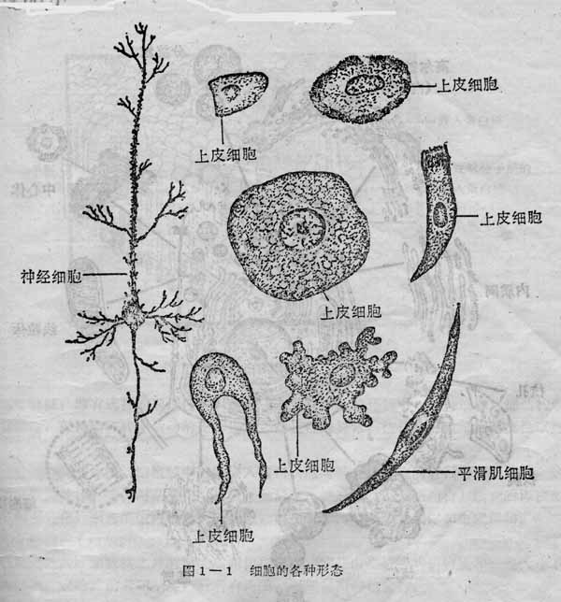
一、人体的基本结构
细胞

Slide 4
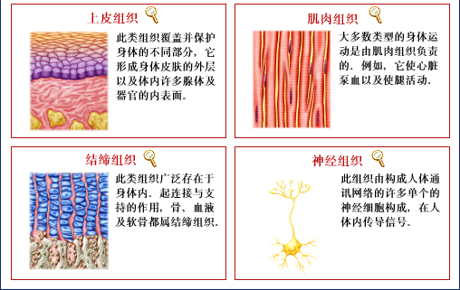
组 织

Slide 5
人体的构成
细胞
组织
上皮组织、结缔组织、肌组织、神经组织
器官
运动系统、消化系统、呼吸系统
泌尿系统、生殖系统、脉管系统
内分泌系统、神经系统、感觉系统
系统
人体

Slide 6
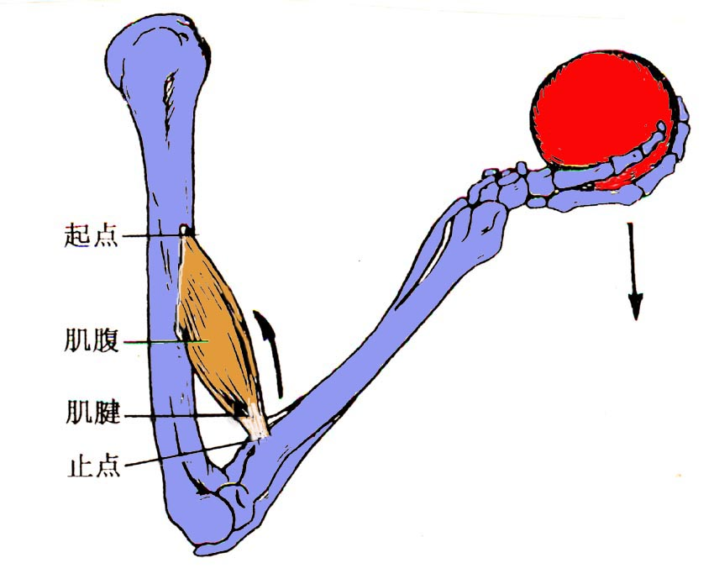
二、人体运动的执行体系 ---运动系统
运动系统由骨、关节和骨骼肌组成。

Slide 7
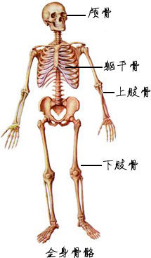
人体骨206
按部位分类：中轴骨（80）四肢骨（126）

Slide 8
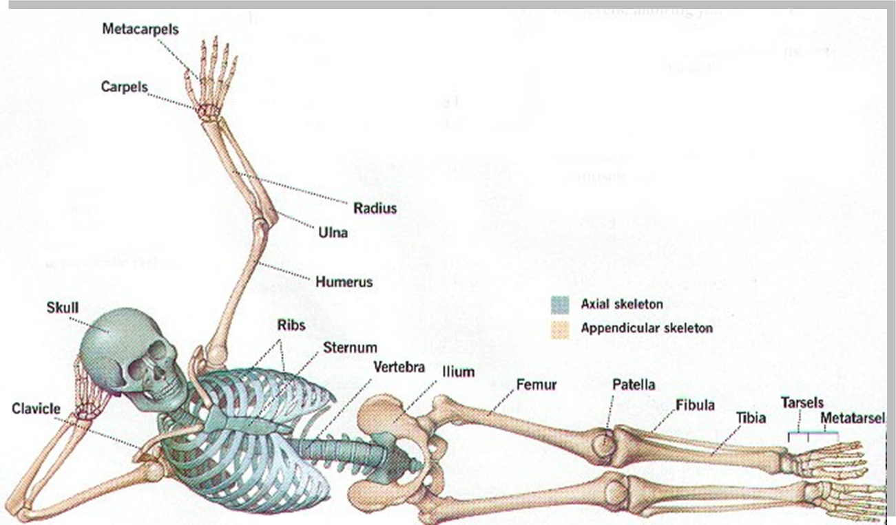
中轴骨、 四肢骨

Slide 9
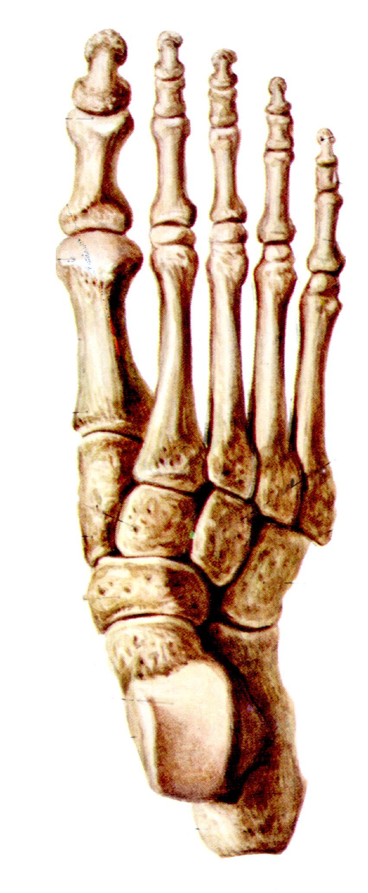
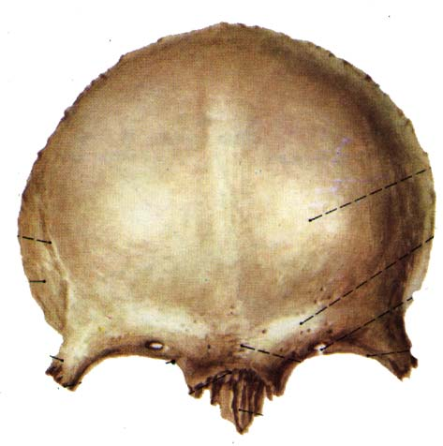
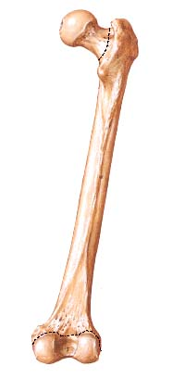
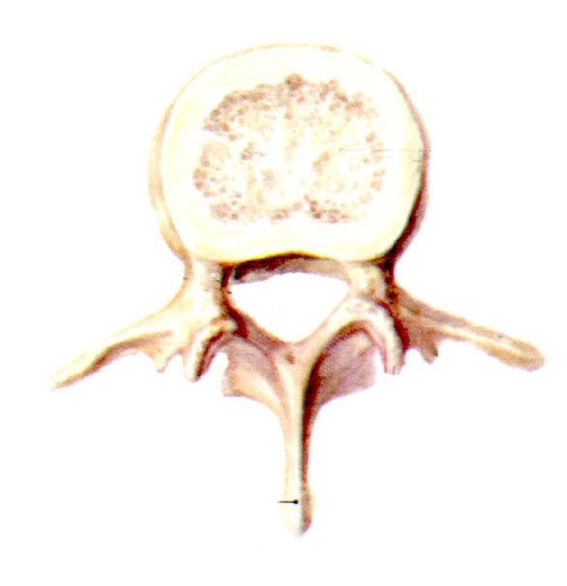
按形状分类
长骨
扁骨
不规则骨
短骨

Slide 10
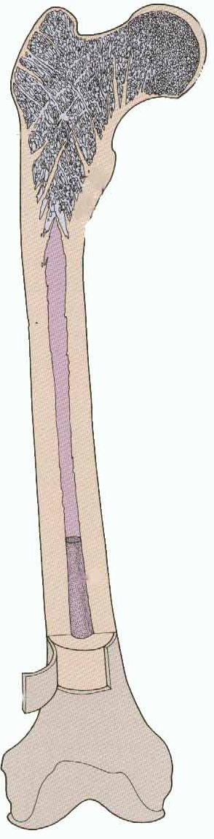
长骨分部
示意图
骨骺
——骨松质
骨松质内骨小梁的排列与身体重力传递及肌肉牵引的方向一致。—部分骨小梁与压力方向一致，组成压力曲线；另一部分骨小梁与牵引力方向一致，组成张力曲线。张力曲线可使压力向各方向分散，因而能承受较大的重量。
——骨髓腔
骨干
骨骺

Slide 11
骨的化学成分与物理性质
有机物 ：无机物
骨的物理性质
体育锻炼负荷
少儿
1 ： 1
硬度差，韧性大，易变形。
不宜过大
中年
3 ： 7
硬度韧性适中
适宜较大负荷
老年
2 ： 8
硬度大，韧性差，易骨折。
小且缓慢

Slide 12
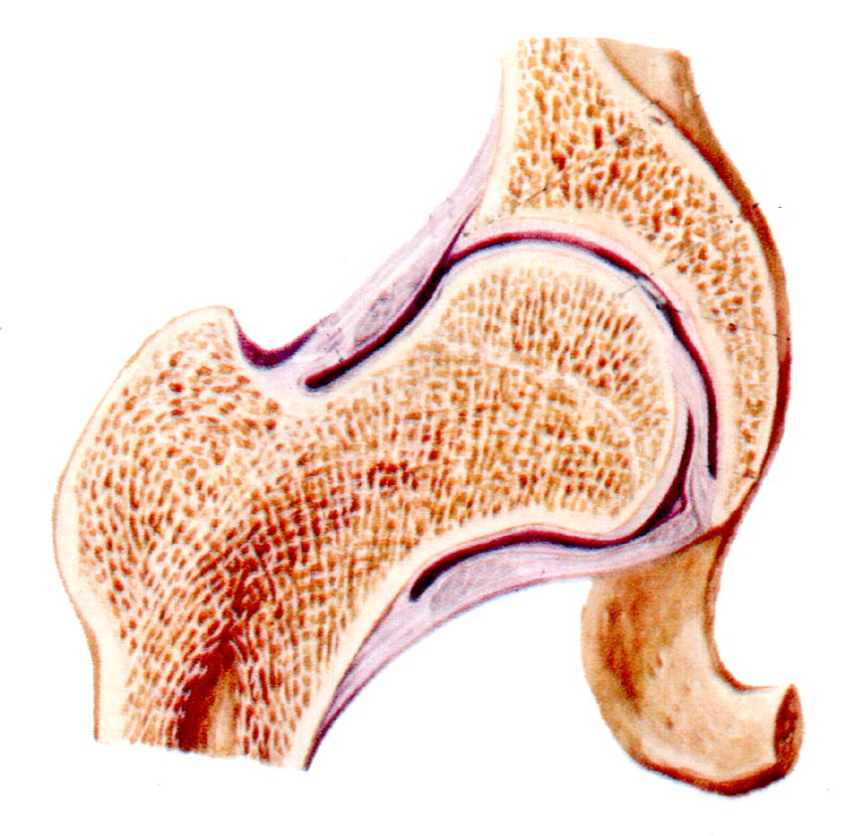
关节
关节，又称为有腔隙关节或间接连接。一般由相邻接的两骨相对形成。
人体关节：肩关节、肘关节、桡腕关节、髋关节、膝关节、
踝关节等

Slide 13
关节的构造
主要结构
1.关节面及关节面软骨
2.关节囊
3.关节腔
辅助结构
1.关节韧带
2.滑膜囊
3.滑膜皱襞
4.关节唇
5.关节内的软骨

Slide 14
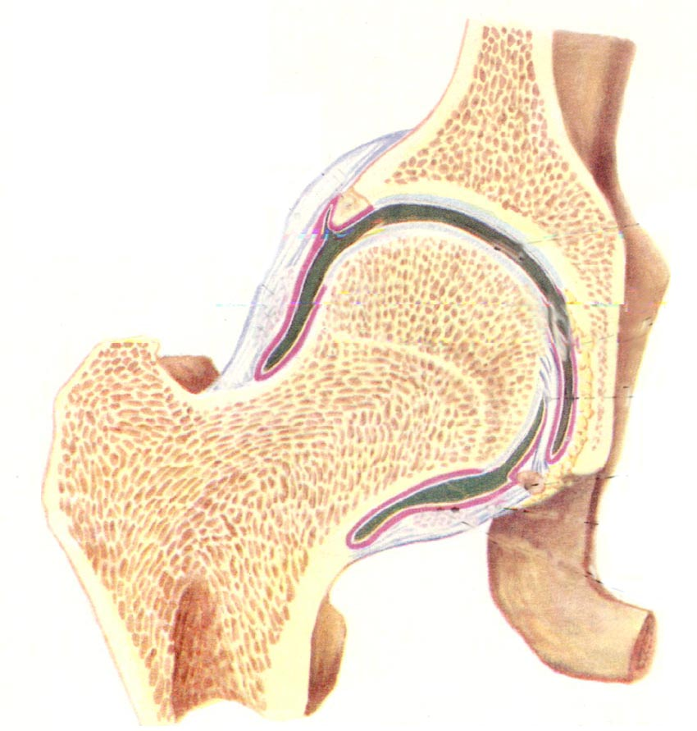
关节的基本结构
关节面
关节腔
纤维层
关节囊
纤维层
关节囊
滑膜层
滑膜层

Slide 15
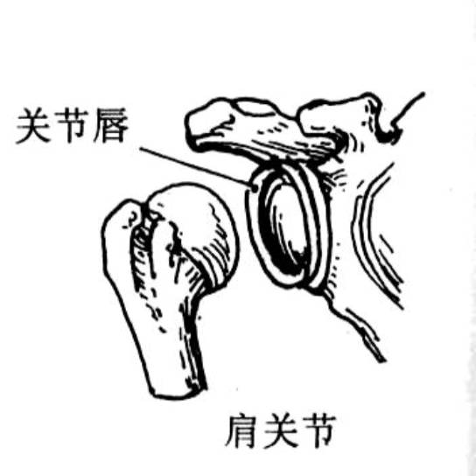
关节的辅助结构
１ 关节唇：是附着于关节窝周缘的纤维软骨环，有加大加深关节窝的作用，如肩关节和髋关节都有关节唇。

Slide 16
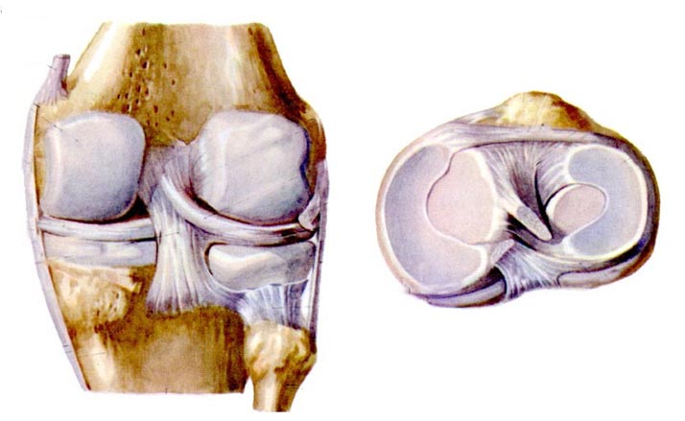
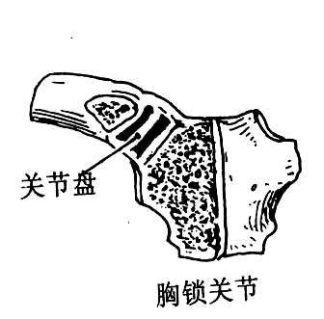
２ 关节内软骨：存在于关节腔内的软骨称关节内软骨，由纤维软骨构成。 存在形式有两种，一为关节盘，二为半月板，它们可加深关节窝、使两个关节面互相适应， 同时还有减轻冲撞和吸收震荡的作用。

Slide 17
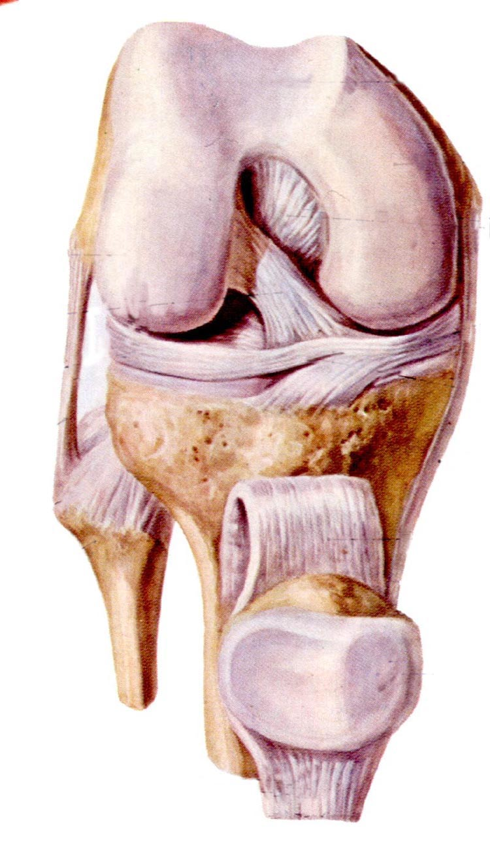
３ 韧带：分布在关节周围，大多数位于关节囊外面。也有少数韧带 存在于关节囊内，如膝关节的交叉韧带。韧带有加固关节的作用。
囊外韧带
囊内韧带

Slide 18
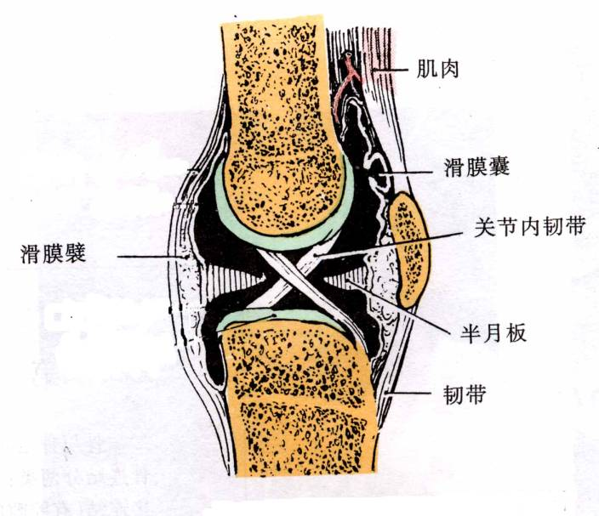
４ 滑液囊：是关节囊的滑膜层向关节囊外突出的部分。滑液囊垫在肌腱与骨之间，有保护肌腱的作用。

Slide 19
５ 滑膜皱襞：是关节囊滑膜层向关节囊内突入，形成皱襞，填充在空隙处，使关节面互相适应，稳固关节。

Slide 20
关节的运动
关节的运动形式与关节面的形状有关。每一种运动都是假设围绕某个运动轴在一定的基本平面进行的。关节的运动有下列几种形式：屈伸、收展、回旋、环转和水平屈伸。

Slide 21
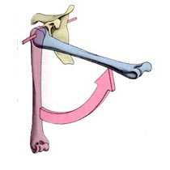
屈、伸运动
运动环节(人体绕关节运动的某一个部分)绕额状轴在矢状面内做的运动。一般来说，向前运动为屈，向后运动为伸。但膝关节和踝关节则相反。
屈：两骨之间角度变小
伸：两骨之间角度变大

Slide 22
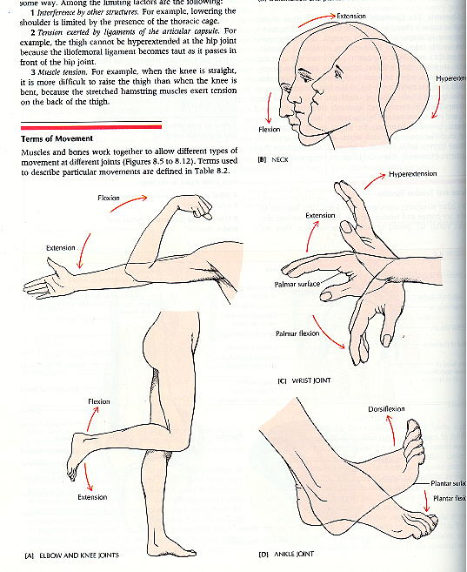

Slide 23
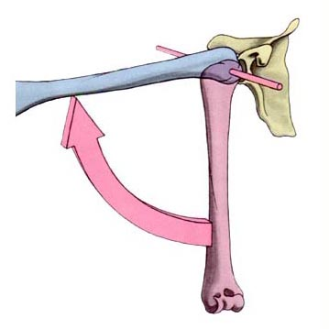
收、展运动
运动环节绕矢状轴在额状面做的运动。运动环节向身体正中面靠拢为内收，远离正中面为外展。

Slide 24
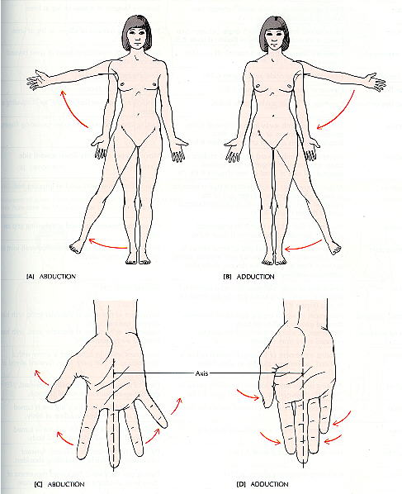

Slide 25
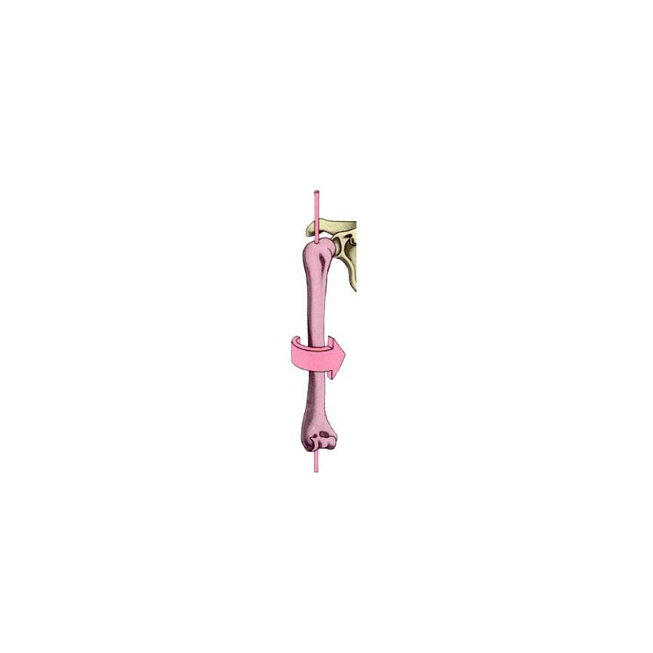
回旋运动
运动环节绕本身的垂直轴在水平面内做的运动。由前向内旋转为内旋(或旋前)，由前向外旋转为外旋（或旋后）。

Slide 26
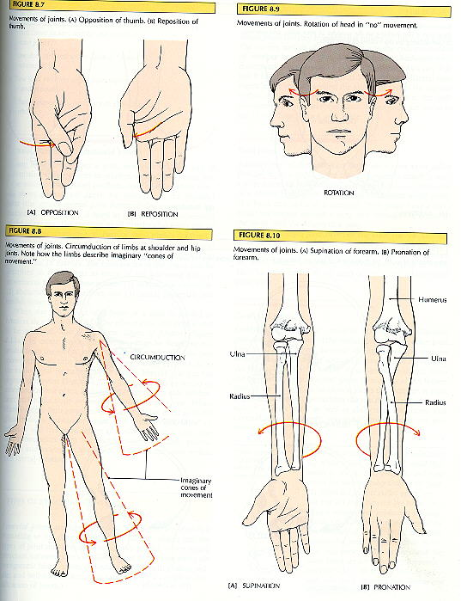

Slide 27
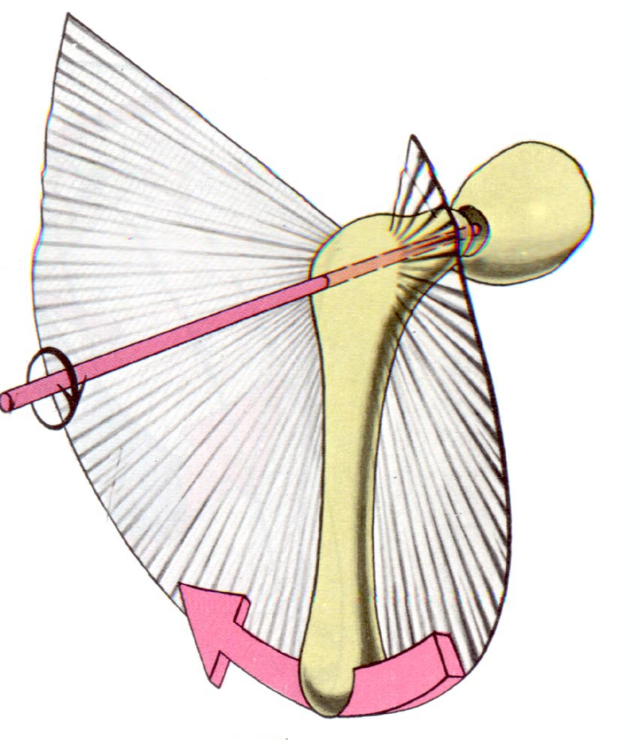
环转运动
运动环节绕两个以上基本轴以及它们之间的中间轴做连续的运动。此运动可描绘成一个圆锥体图形的运动，故又称为圆锥运动。如上肢在肩关节处做向前或向后的绕环运动。

Slide 28
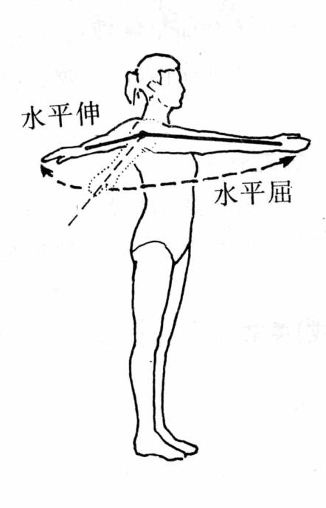
水平屈伸运动
体育运动中的一种运动形式，生活中少见。上肢(或下肢)在肩关节(或髋关节)处，外展90度后再向前运动称水平屈，如向后运动则称水平伸 。

Slide 29
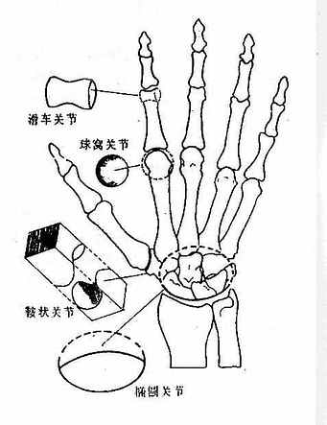
关节的分类
全身关节可依关节运动轴的数目和关节面的形状，构成关节的骨数目，关节运动的方式等分类。

Slide 30
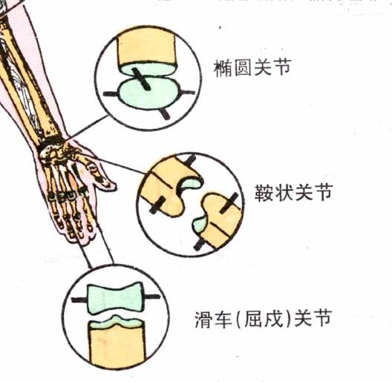
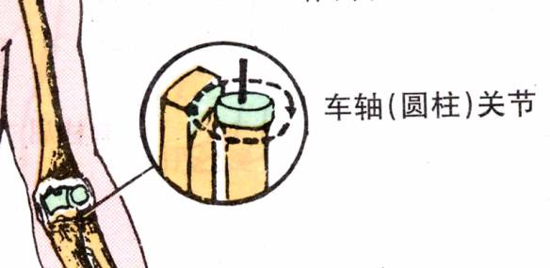
按关节运动轴的数目和关节面的形状分类
1）单轴关节：只能绕一个轴运动，包括有滑车关节和圆柱关节(又称车轴关节)。
(1) 滑车关节：关节头呈滑车状，另一骨为相应的窝。运动环节绕额状轴在矢状面做屈伸运动。如肱尺关节、指关节。
(2)圆柱关节：一骨关节头呈圆柱状，另一骨为相应的环状窝。运动环节只能绕自身的垂直轴做回旋运动。如桡尺近侧和远侧的关节

Slide 31
２） 双轴关节
双轴关节包括椭圆关节和鞍状关节。
（１）椭圆关节：关节头和关节窝都呈椭圆形。运动环节能进行屈、伸、内收、外展和环转运动，如桡腕关节。
（２）鞍状关节：两关节面均呈马鞍形，成十字交叉结合。可作屈、伸、内收、外展和 环转运动，如拇指腕掌关节。

Slide 32
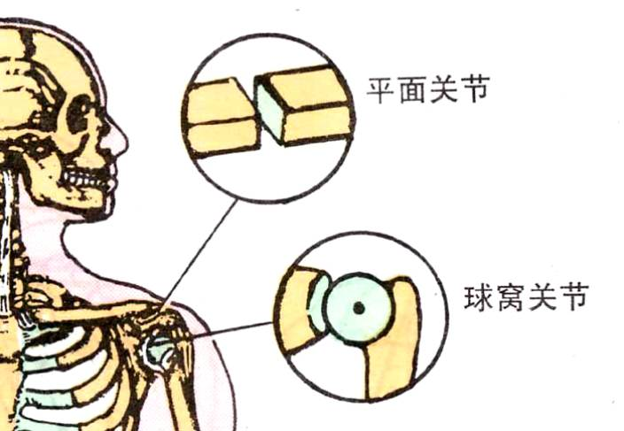
３） 多轴关节
多轴关节有三个或三个以上的运动轴。多轴关节有球窝关节、杵臼关节和平面关节。
（１）球窝关节：关节头是球的一部分，呈半球状。可作屈伸、内收外展、回旋和环转运动。此种关节不仅运动轴多，而且运动幅度大，是最灵活的关节，如肩关节。
（２）杵臼关节：关节头近似球体，关节窝很深，关节呈杵臼状。其运动形式类似球窝关节，但运动幅度较小。如髋关节。
（３）平面关节：关节活动性很小，称为微动关节，如肩锁关节和椎间关节，其关节面较平，又称平面关节。此类关节只能作微小的滑动 。

Slide 33
（五）影响关节的运动幅度的因素
①关节面面积大小差别；②关节囊的厚薄及松紧度；③韧带的多少与强弱；④关节内结构；⑤关节周围的肌肉状况；⑥关节周围的骨突起；⑦其他因素；如年龄、性别体育运动等因素，对关节灵活性也有一定的影响

Slide 34
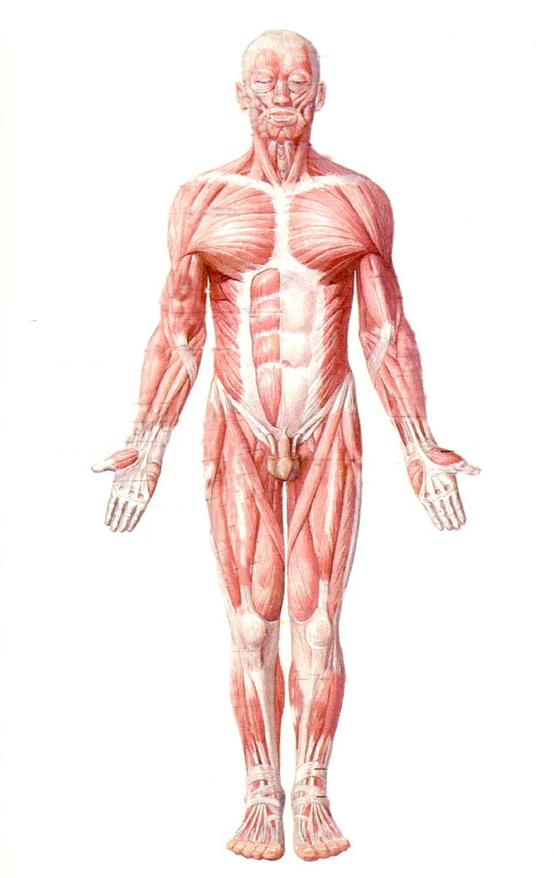
骨骼肌
附于骨骼,为随意肌，分布极广，约有600块，占体重40%.

Slide 35
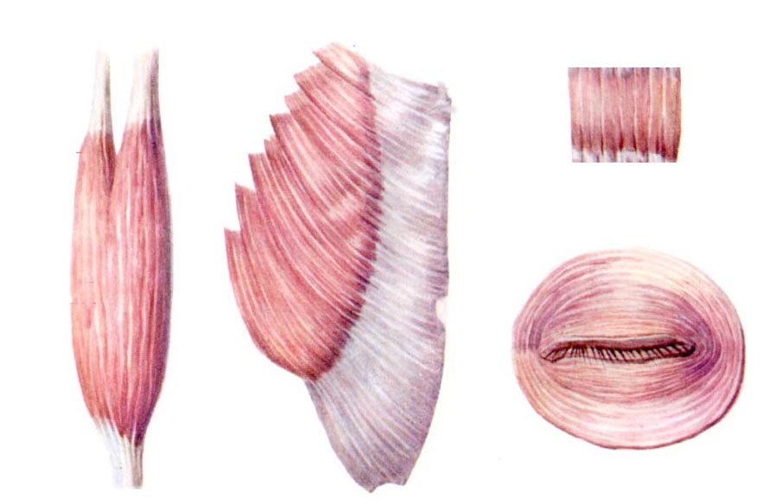
（一）骨骼肌的形态
分长肌、短肌、阔 肌和轮匝肌。
短肌
长肌
阔肌
轮匝肌

Slide 36
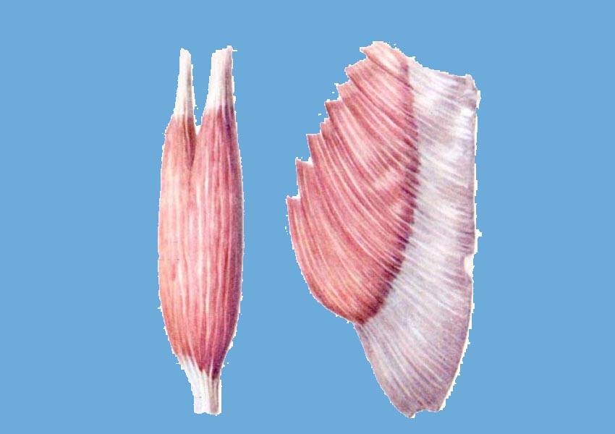
骨骼肌的构成
骨骼肌的基本结构：
1 .肌腹 由肌纤维组成，有舒缩功能。
2 .肌腱 由致密结缔组织组成，无收缩功能
肌腱
肌腹
腱膜
肌腱

Slide 37
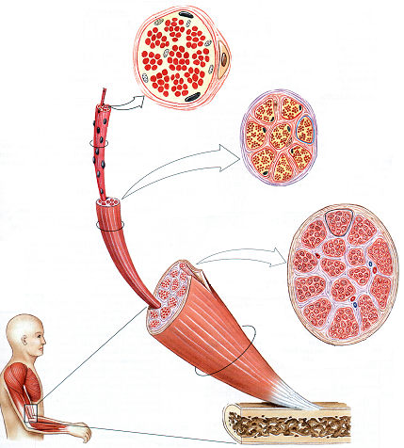
肌 腹
肌纤维(肌细胞)
肌内膜
肌束
肌束膜
肌
肌外膜
肌的构造

Slide 38
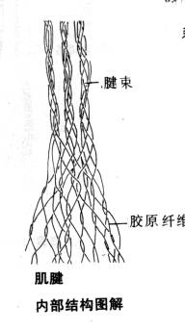
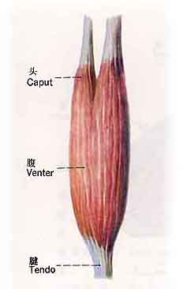
肌 腱
位于肌腹两端，由胶原纤维束构成，没有收缩能力，但能抵抗很大的张力。肌腱的纤维不是平行排列的，而是互互交织排列形成辫状。所以在发生损伤时，通常是肌纤维断裂，或是肌腹与肌腱接头的地方断裂，或是肌腱附着处的骨膜被拉下，肌腱较少断裂。

Slide 39
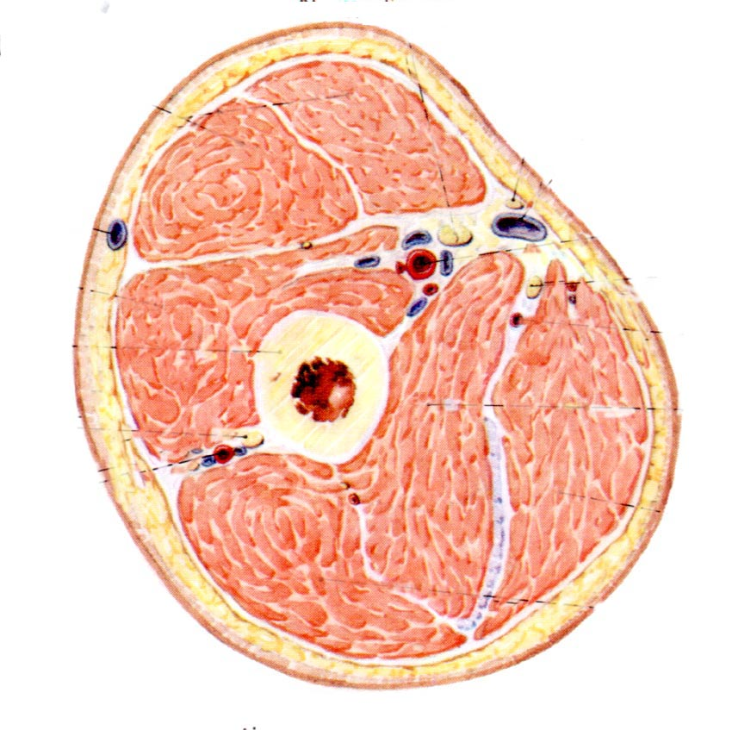
骨骼肌的辅助结构
筋膜: 遍布全身，分浅、深筋膜。
皮肤
（1）浅筋膜：
位于皮下，由疏松结缔组织构成。
浅筋膜
深筋膜

Slide 40
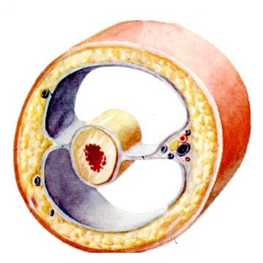
（2）深筋膜：位于浅筋膜深面，由致密结缔组织构成。
浅筋膜
深筋膜
肌间隔

Slide 41
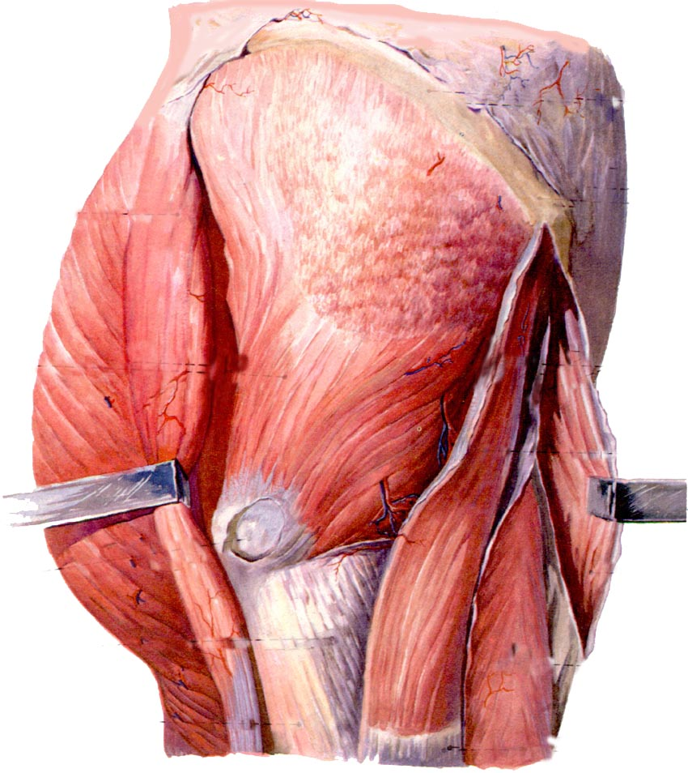
2 .滑膜囊
为内含滑液的小囊，
位于腱与骨面接触处。
臀大肌
滑膜囊
股骨

Slide 42
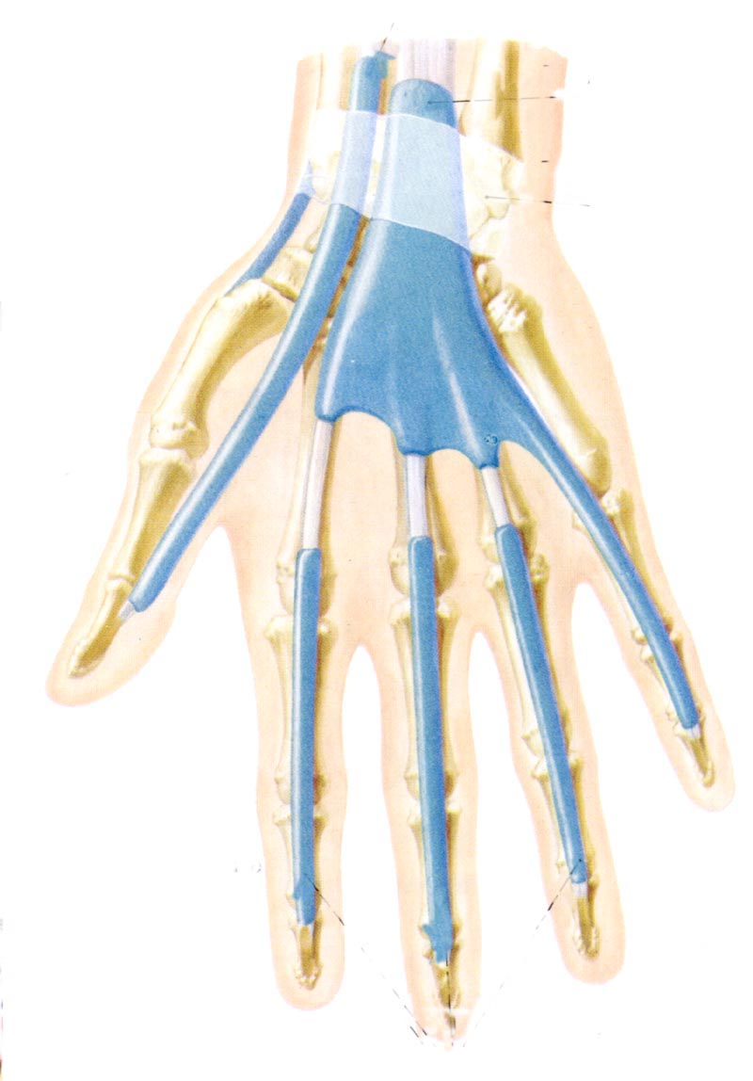
3 .腱鞘
是包围在肌腱外的鞘管，存在于活动性较大的部位（如腕、踝、手指、足趾）
作用：固定腱的位置，减少摩擦。
腱鞘

Slide 43
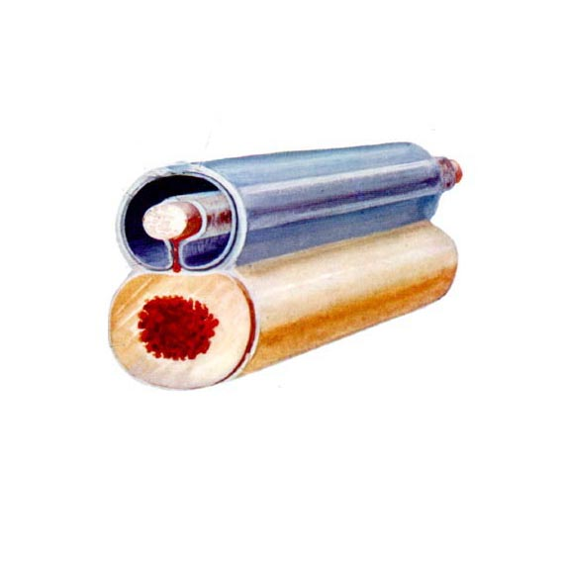
腱鞘构造 分两部分：
（1）腱纤维鞘：位于外层。（2）腱滑膜鞘：位于纤维鞘内。
纤维层
腱鞘
滑膜层
肌腱
指骨

Slide 44
安静和运动时骨骼肌中毛细 血管的变化
状态
每平方毫米肌肉中毛细血管开放数（条）
每平方厘米肌肉中开放毛细血管的表面积（厘米^{２}）
开放毛细血管容积/肌容积（%）
毛细血管直径
（微米）
安静
31-85
3.0-8.0
0.02-0.08
3
按摩
1400
200
208
4.6
运动
2500
360
5.5
5
最大运动
3000
750
15
8

Slide 45
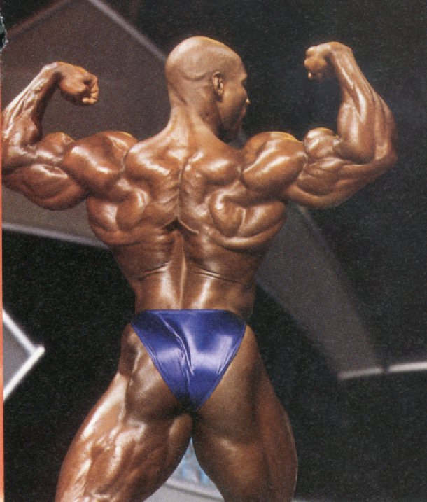

Slide 46
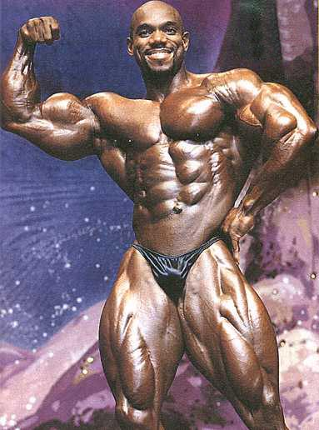

Slide 47
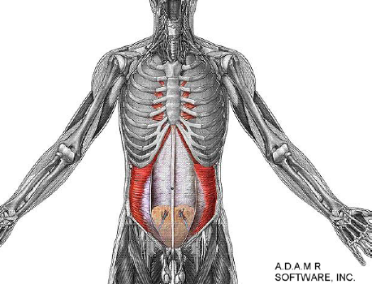
核心肌群
指的是位于腹部前后环绕着身躯，负责保护脊椎稳定的重要肌肉群，腹横肌、骨盆底肌群以及下背肌这一区域

Slide 48
借助训练核心肌群的局部运动，可以加强核心肌群的肌耐力，这对于人体有重要的意义。
（1）稳定脊柱和骨盆，保持正确的身体姿态。维持人体躯干中心的稳定，提供脊椎足够的支撑力，分散脊柱所承受的负担，减少腰背疼痛等情况发生。
（2）改善身体的控制和平衡，提高运动效率减少能量消耗。强大的核心肌群，能够使运动中的身体得到稳固的支持，从而减少四肢的应力，提高整体运动效率，减低不必要的能量消耗。
（3）防止运动损伤。核心区是承上启下的枢纽与桥梁，可以构建完整的运动链，减少运动中关节的负荷，达到预防运动损伤的目的。

Slide 49
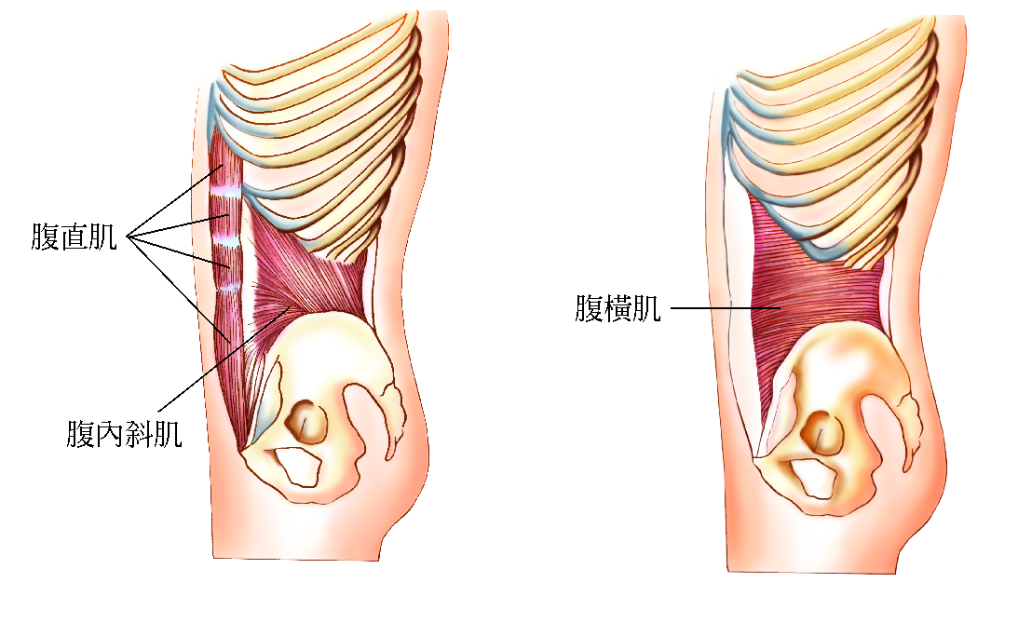

Slide 50
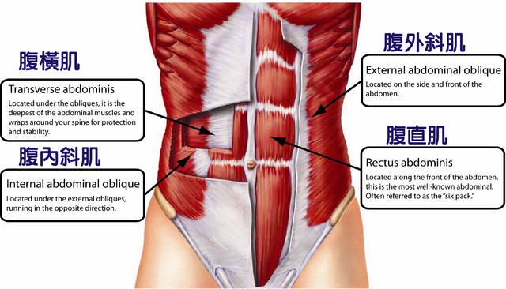

Slide 51
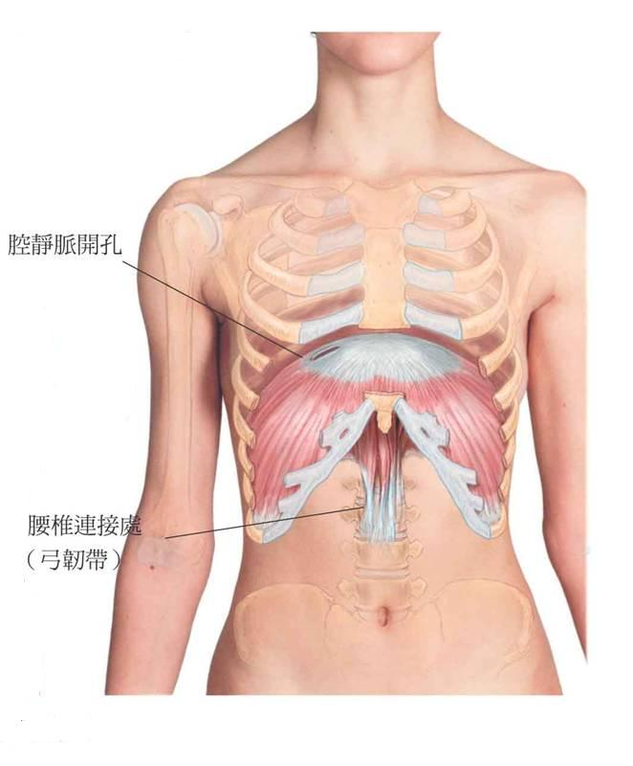
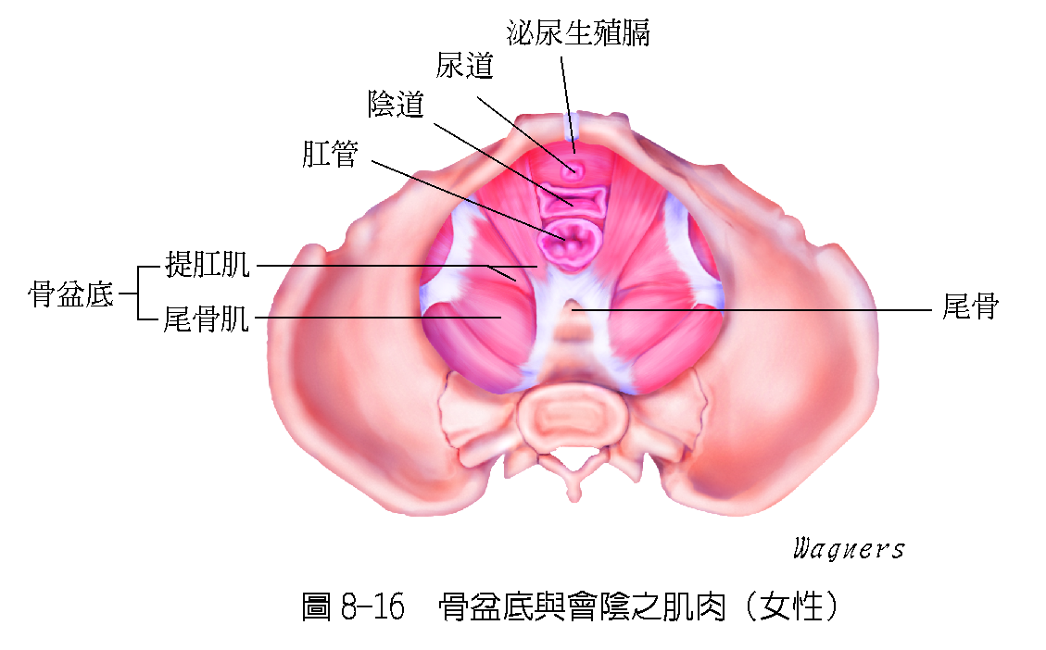

Slide 52
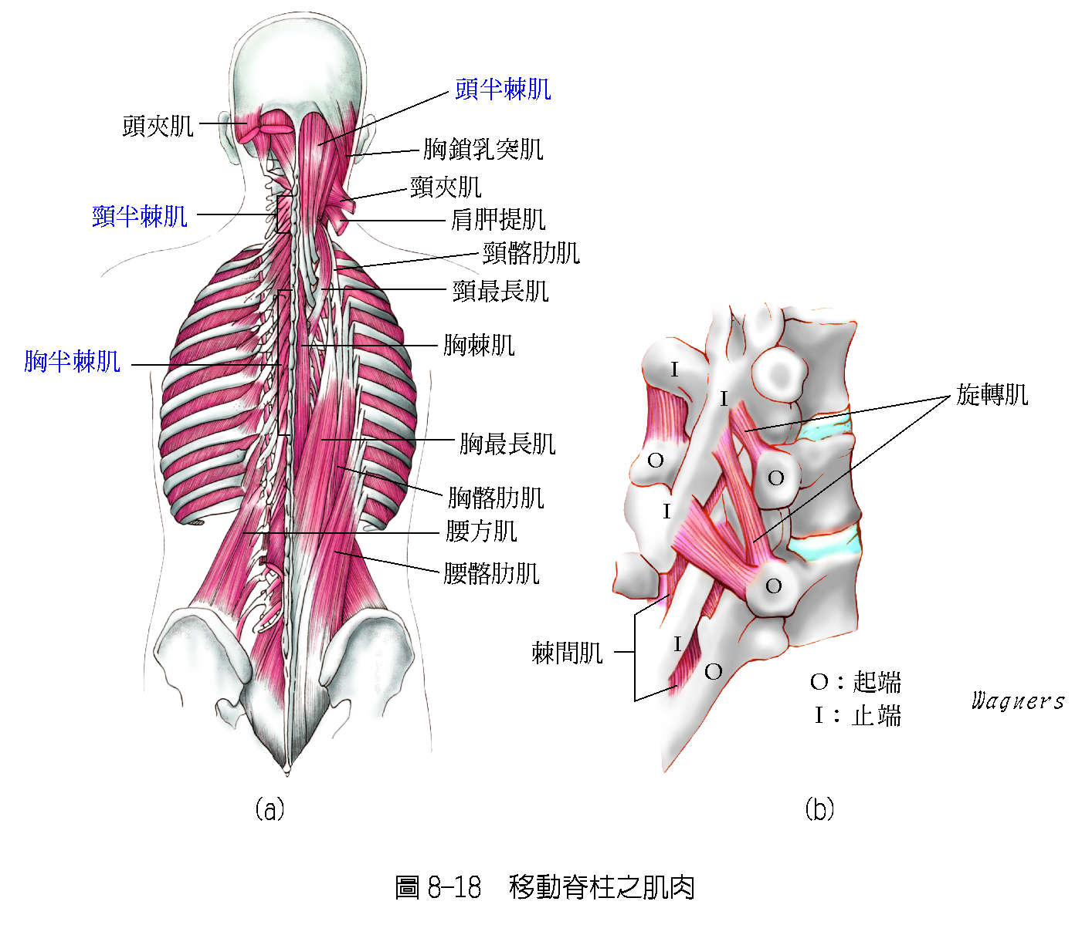

Slide 53
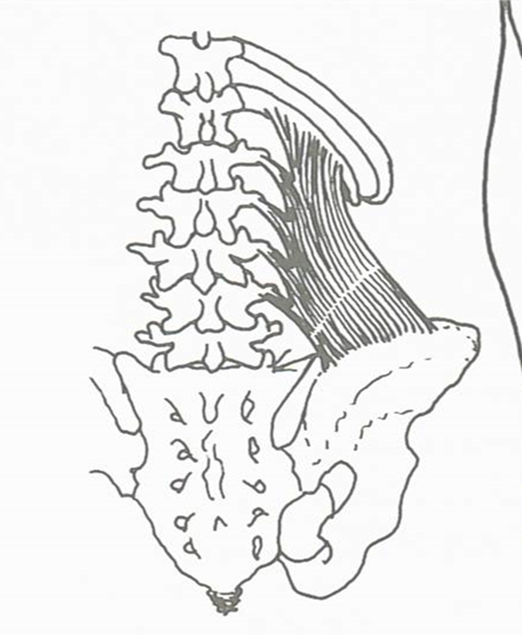

Slide 54
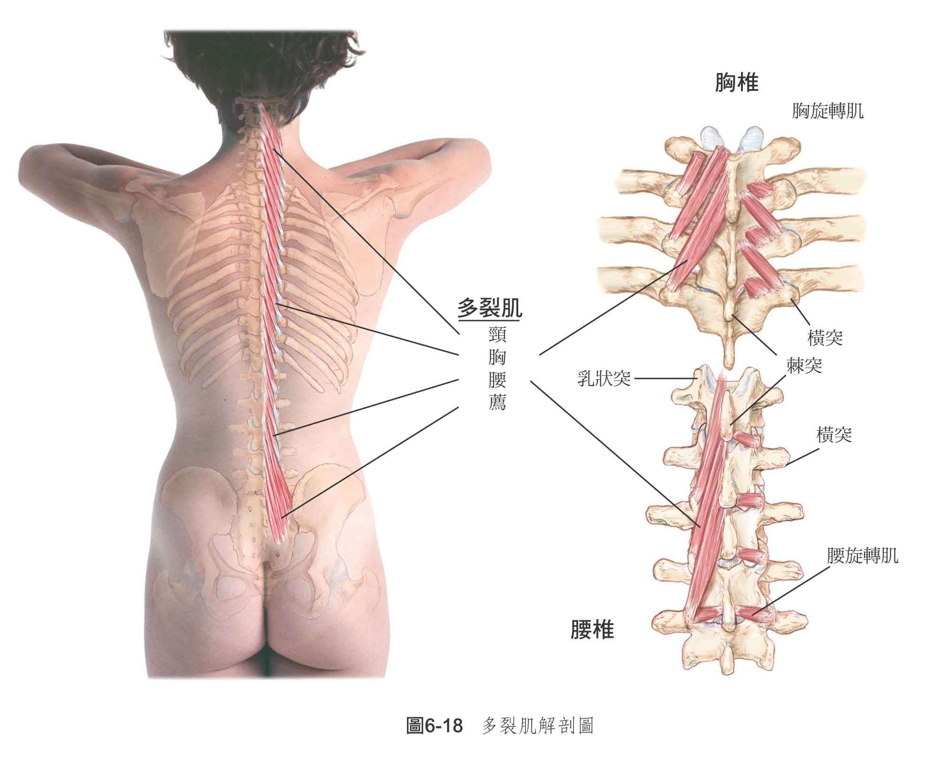

Slide 55
三、人体运动的 物质代谢体系 --脉管系统、呼吸系统、 消化系统、泌尿系统

Slide 56
脉管系统：
心血管系与淋巴系
心血管系构成：
心脏、
血管（动脉、静脉和毛细血管）
功能：运送营养物质、氧和代谢产物的作用

Slide 57

主A及其分支
全身毛
细血管
主A及其分支
全身毛
细血管
腔V及其属支
腔V及其属支
O₂、营养物质
CO₂、代谢物质
体循环
体循环和肺循环
组织
左心室
肺循环
左心室
左心房
右心房
右心房
左心房
右心室
右心室
肺泡
O₂
CO₂
肺泡毛
细血管
肺泡毛
细血管
肺A及其分支
肺V及其属支
肺A及其分支
肺V及其属支

Slide 58


Slide 59


心脏 心的位置和外形
心脏位置——位于胸腔的中纵隔内。约2/3位于胸部前正中线的左侧，1/3在正中线的右侧。
心脏外形——呈倒置圆锥体，
（一尖一底2面3缘；3条浅沟分为4腔。）

Slide 60

心脏的位置

Slide 61


Slide 62

左心室
升主A
左心室
升主A
左、右冠状A
右 颈 总 A
头臂干
右锁骨下A
主A弓
主A弓
左 颈 总 A
左锁骨下A
胸主A
壁支
胸主A
脏支
腹主A
壁支
腹主A
脏支
壁支
髂总A （左右）
髂内A
髂总A
脏支
（左右）
髂外A

Slide 63


Slide 64

心
动脉 静脉
毛细血管
（血液）
组织间隙
（组织液）
细胞
（细胞内液）
淋巴导管
淋巴干
淋巴管
毛细淋巴管
（淋巴液）
淋巴管
淋巴器官
产生淋巴细胞
免疫器官

Slide 65

呼吸系统
呼吸系统:呼吸道和肺
功能：吸入氧气呼出二氧化碳
呼吸道包括:
上呼吸道(鼻,咽和喉)
下呼吸道(气管和主支气管)

Slide 66


Slide 67
肺 的 结 构
组成：肺是实质性器官，由主支气管进入肺后
经过多级分支形成支气管树及支气管树的末端----肺泡构成。当主支气管分支到小于1mm时,称细支气管.
肺小叶:肺的基本功能单位,每个细支气管连同其分支及肺泡称为肺小叶。每侧肺大约有50-80个肺小叶构成
根据肺功能和肺的组织结构可分为：
导 气 部
呼 吸 部

Slide 68


Slide 69

右支气管
左支气管
右上叶支气管
左上叶支气管
右中叶支气管
肺泡
左下叶支气管
右下叶支气管
气管杈

Slide 70

支气管左细长、右粗短。它们在形状及构造上是气管的缩型。左、右支气管在入肺之后均反复分成许多细小的分支，而形成“支气管树”。

Slide 71


Slide 72
空气中的0₂通过肺泡壁及毛细血管壁进入血液内，而血液内的CO₂则通过毛细血管壁及肺泡壁进入肺泡腔呼出体外。肺泡的数目很多，左右两肺所有肺泡加起来约为7．5亿个，总面积有30多张乒乓球桌面那么大，因此对气体交换极为有利。

Slide 73
消化系统
1、组成：包括消化管和消化腺。
2、功能：摄取和消化食物、吸收营养物质,并将食物残渣排除体外。

Slide 74

右季肋区
左季肋区
腹上区
右外侧区
左外侧区
脐 区
右腹股沟区
左腹股沟区
腹下区

Slide 75
消化系统组成
消化管
口腔
咽
食管
胃
小肠：
大肠：
消化腺
小消化腺:各管壁内
大消化腺
唾液腺
肝
胰
上消化道
十二指肠
空肠
回肠
下消化道
盲肠
结肠
直肠
肛管

Slide 76

消化管
口腔
咽
食管
胃
小肠
大肠

Slide 77

十二指肠：

Slide 78

空肠和回肠

Slide 79


Slide 80
消化腺
消化腺由大消化腺和小消化腺组成
小消化腺分布于各段消化管壁内，如食管腺、胃腺、肠腺等。
大消化腺包括口腔腺、肝和胰。

Slide 81


Slide 82


Slide 83


泌尿系统
肾
输尿管
膀胱
尿道
功能：
形成并排出尿液。排出机体内溶于水的代谢产物。

Slide 84

肾位于腹后壁的
腹膜外脊柱两旁
在第11胸椎至第3腰椎之间，
左高右低，
相差半个椎体

Slide 85


Slide 86

肾窦
包括肾盂、肾大盏、肾小盏及肾的血管、淋巴管和神经

Slide 87


Slide 88
四、人体运动的调控结构
---神经系统
神经系统在人的生命活动中占有主导地位，对内控制和调节人体各器官和系统的活动使他们相互影响，相互制约，完成人体统一的生理功能。

Slide 89
神经系统的组成和区分
按分布范围和功能区分
按位置和功能区分
中枢部
脑
中枢NS
躯体NS
周围部
神经系统
脊髓
神经系统
感觉神经
中枢部
脑神经
内脏NS
运动神经
周围NS
周围部
感觉神经
脊神经
运动神经
内脏神经
内脏运动神经又称为自主神经，
分为交感神经和副交感神经

Slide 90

脑
中枢NS
神经系统
脊髓
脑神经
周围NS
脊神经
内脏神经
控制和调节其它系统的活动
维持机体与外环境间的统一
作为高级神经活动的物质基础
功能

Slide 91
三、神经系统功能活动的基本方式
1.感受器 是指机体能够感受刺激，产生兴奋的结构。如游
离神经末梢、触觉小体、环层小体、肌梭、视杆
细胞和视锥细胞、味蕾和考蒂氏器等。
2.传入神经 是把感受器所产生的兴奋传向反射中枢的神经
纤维，有内脏传入和躯体传入两种纤维。
3 .反射中枢 在脑和脊髓内。主要出中间神经元组成。
4 .传出神经 是把兴备自反射中枢传向效应器的神经纤维，
包括躯体运动神经和内脏运动神经。
5 .效应器 是机体能够接受神经兴奋作用 而产生相应生
理活动的结构，如运功终板、内分泌腺等。

Slide 92


Slide 93



